Slide 1
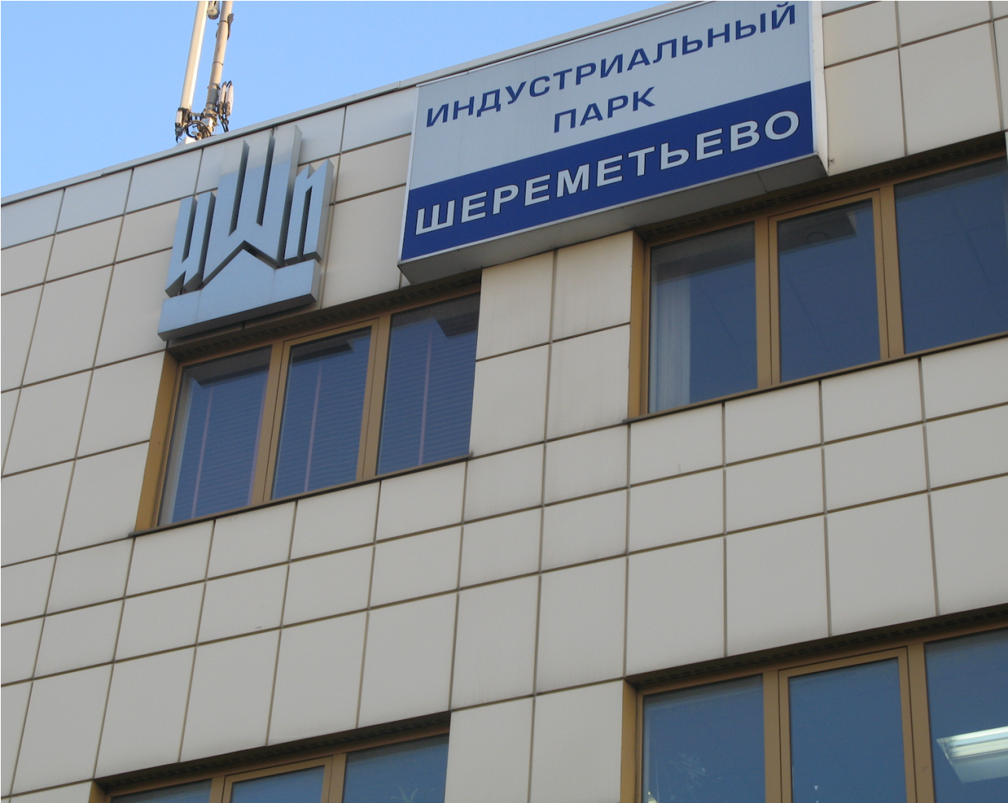
ШЕРЕМЕТЬЕВО
Индустриальный парк
Notes:
Приветствие

Slide 2
О нас
Начало деятельности – 1994 год
Один из первых в России Индустриальных парков
Члены Ассоциации Индустриальных Парков России
Состоит в реестре МинПромТорга России
Наличие всех инженерных сетей с учетом дальнейшего развития
Весь комплекс сервисных и технических услуг
Notes:
Начало деятельности Индустриального парка «Шереметьево» приходится на 1994 год, когда был создан один из первых комплексов для предоставления услуг по складированию, обслуживанию, производству, ремонту и эксплуатации высокотехнологичного оборудования.
С момента своего основания Индустриальный парк «Шереметьево» был сориентирован на предоставление высокого качества услуг, и
именно с этой целью а также для бесперебойного функционирования парка нами была создана профессиональная Управляющая компания, которая и по сей день обеспечивает полный комплекс сервисных и технических услуг.
В настоящее время наш парк входит в число первых частных индустриальных парков в России.
На территории парка имеются все инженерные сети, рассчитанные на дальнейшее развитие.

Slide 3
Основной принцип нашей работы
Арендатор должен заниматься ТОЛЬКО ведением своего бизнеса
Notes:
Основной девиз, которого мы придерживаемся, выполняю нашу работу – Арендатор должен заниматься Только ведением своего бизнеса.
Для достижения этой цели мы ставим себе и вот уже более 20 лет успешно справляемся с циклом следующих задач: (след. слайд)

Slide 4
Наши задачи
Основной задачей Индустриального парка Шереметьево является организация бесперебойной работы наших арендаторов, развитие их бизнеса и обеспечение полным комплексом услуг:
Строительство
Эксплуатация
Техническое обеспечение
Охрана
Уборка
Notes:
Проектирование и строительство новых объектов по ТЗ Арендатора за средства Арендадателя
Полная эксплуатация функционирующих зданий и площадей
техническое обеспечение всех инженерных сетей и оборудования
Охрана территории
Уборка территории и внутренних помещений

Slide 5
Арендаторы
Notes:
Индустриальный парк "Шереметьево" это надежный партнер для успешного развития Вашего бизнеса. Именно по этой причине, нашими арендаторами являются крупнейшие компании в своем сегменте.

Slide 6
Схема индустриального парка
Международный аэропорт Шереметьево
Общая площадь - 13 Га
Площадь готовой застройки - 37 000 м2
Свободная площадь под застройку – 4 Га
Notes:
На сегодняшний день Индустриальный парк Шереметьево располагается на площади в 13 Га и продолжает активно развиваться.
Помимо уже застроенной территории с общей площадью застройки 37 000 м2 мы ведем застройку новых территорий, на которой планируется также возводиться офисные, производственно-складские помещения, а также открытые площадки под хранение. Уже существует концептуальный план будущих зданий, но последнее слово остается за нашими арендаторами.
Общая площадь грядущей застройки составляет 4 Га.
Ключевым моментом нашего парка также является его месторасположение. В первую очередь – это непосредственная близость к международному аэропорту Шереметьево и к его грузовым и пассажирским терминалам. Он находится прямо через дорогу, что можно увидеть на схеме даже со столь крупным масштабом. (след. слайд)

Slide 7
Месторасположение
2 км до Грузового терминала Международного аэропорта «Шереметьево»
3 км до федеральной трассы М11 Москва – Санкт-Петербург
12 км до МКАД
5 км до федеральной трассы Москва - Дмитров
Терминалы транспортных компаний в непосредственной близости
Notes:
Расстояние до грузовых терминалов аэропорта составляет не больше 2 км. На данном слайде хорошо реальная близость.
Также Индустриальный парк находится в 3 км от трассы федерального значения Москва – Санкт-Петербург М10 и М11, которая является основным источником связи с северными портами России.
Индустриальный парк находится в 12 км от МКАД, и добраться до него можно многими путями: помимо трассы М 104 это федеральная трасса Москва – Дмитров, из Москвы по Ленинградскому шоссе через город Химки.
В непосредственной близости от парка находятся терминалы крупнейших Российских транспортных компаний, что так же является преимуществом.

Slide 8
Наши условия
Организация доставки персонала до ближайших станций метро г. Москвы
Качественное питание на территории парка
Возможность работы 24 часа в стуки 365 дней в году
Круглосуточная охрана территории
Парковочные места для арендаторов
Площадки для погрузки и разгрузки большегрузного транспорта
Организация уборки помещений и вывоз ТБО
Развитая система общественного транспорта
Notes:
Для успешного ведения бизнеса нашими арендаторами, мы создаем для них все условия для бесперебойной работы:
Подробно по списку…

Slide 9
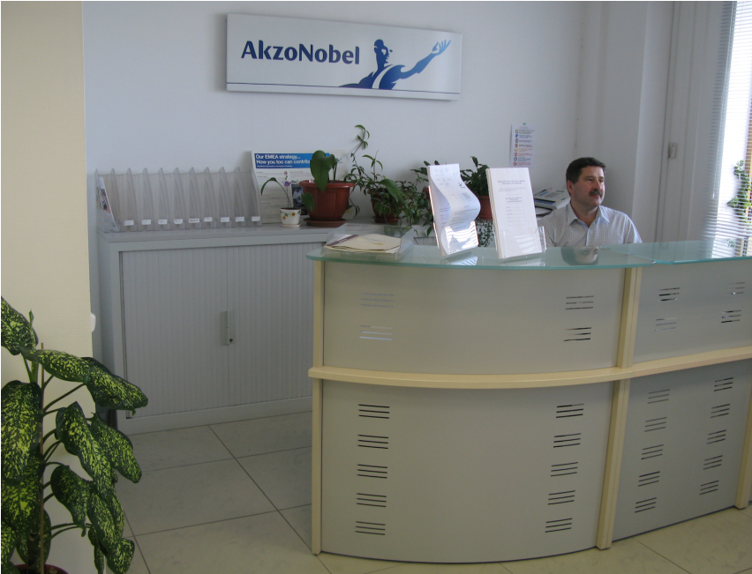
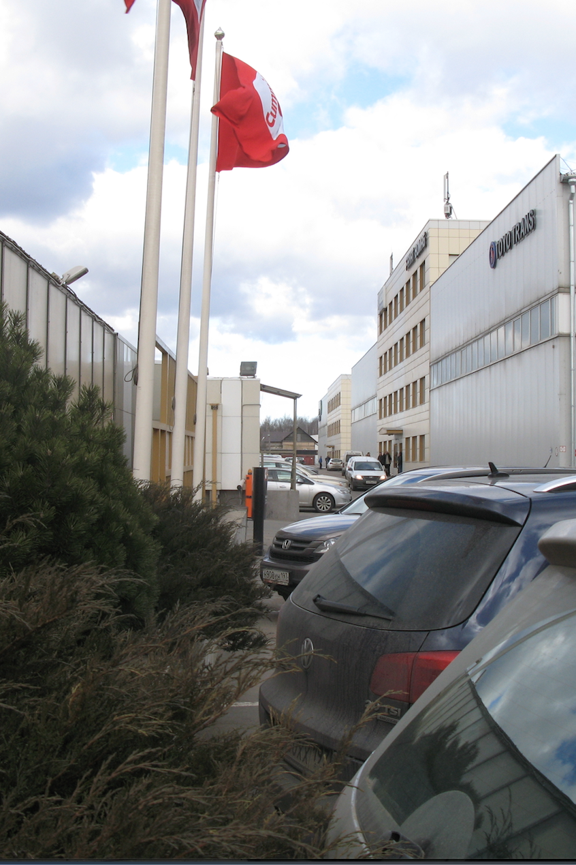
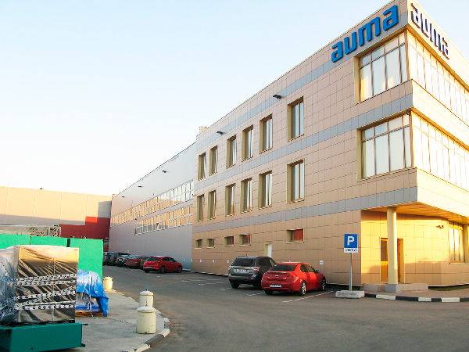
Наши условия

Slide 10
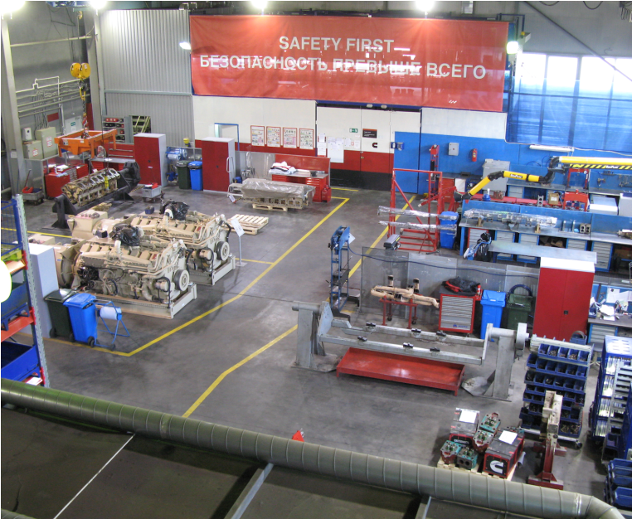
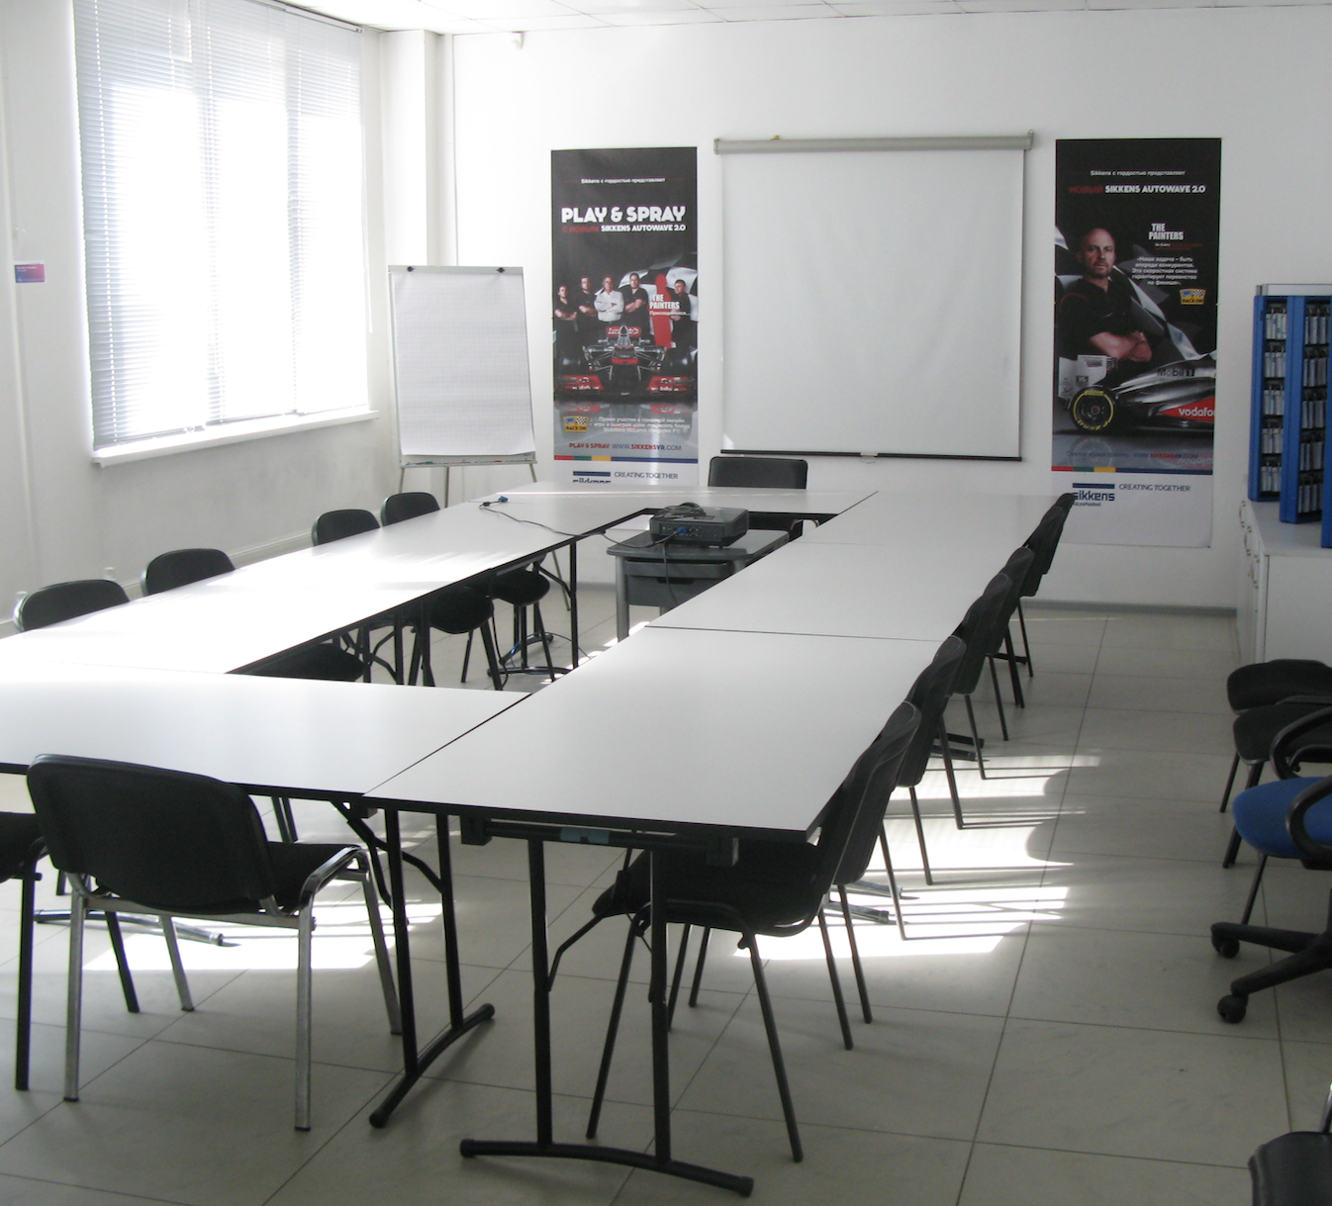
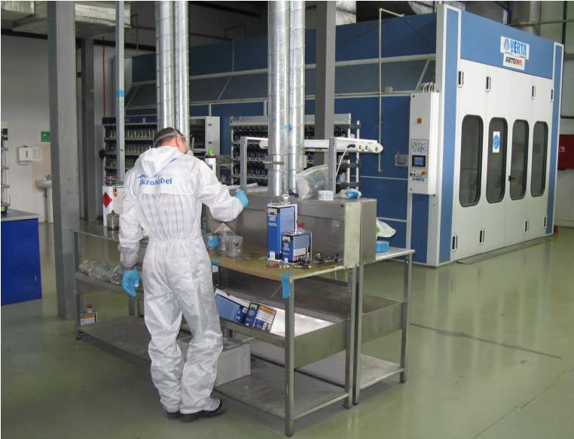
Наши условия

Slide 11
Инфраструктура
Действующие инженерные сети
Собственная трансформаторная подстанция
Собственная котельная, работающая на природном газе
Газогенераторы для бесперебойной работы производства
Очистные сооружения бытовых и ливневых сточных вод
Собственная скважина и городское водоснабжение
Современная противопожарная система для всех зданий
Notes:
Индустриальный парк Шереметьево обладает всеми инженерными сетями для полной автономной работы и ведет их полное обслуживание. Мы имеем:
Собственную подстанцию, которая…
по списку…

Slide 12
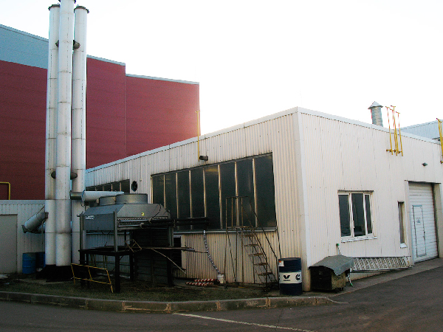
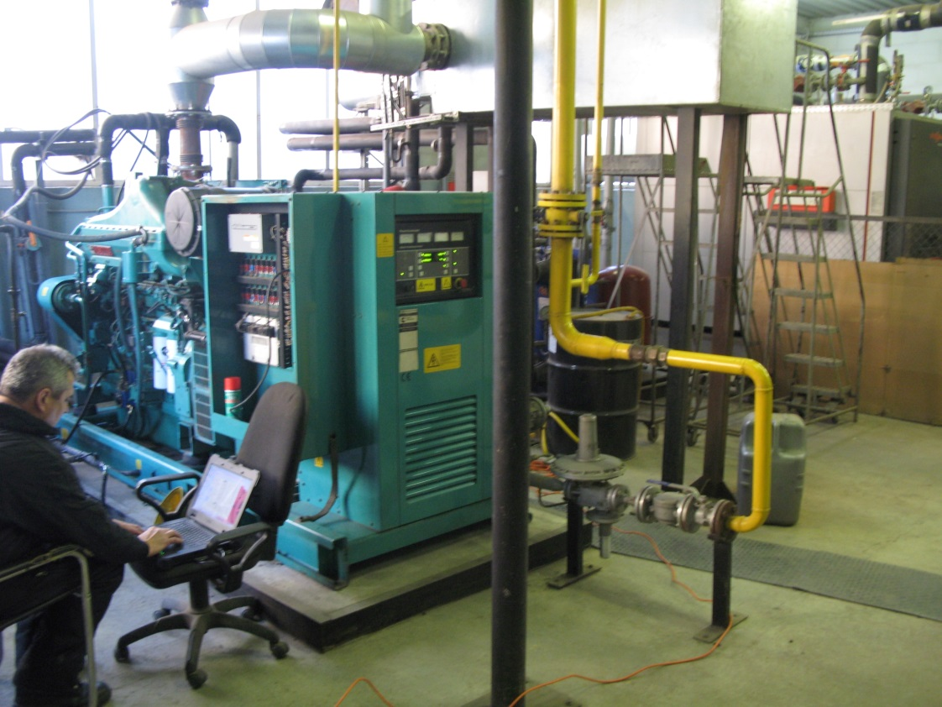
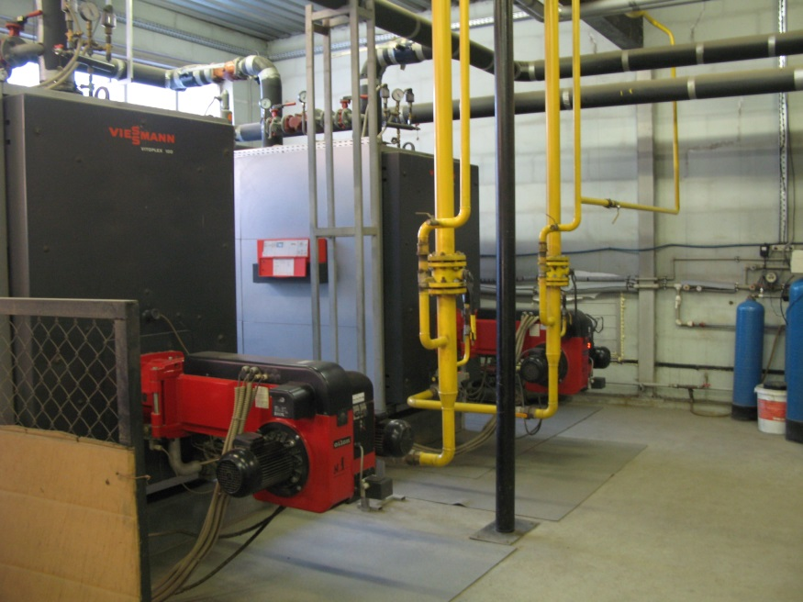
Инфраструктура

Slide 13
Наши возможности
Индустриальный парк Шереметьево – это возможность развивать бизнес любых масштабов в одном месте.
Аренда производственно-складских помещений
Аренда офисных помещений и учебных центров класса А
Концепция развития
застройка по ТЗ будущего арендатора
(7 Га свободных площадей)
Notes:
Индустриальный парк Шереметьево – это возможность развивать бизнес любых масштабов в одном месте.
Мы предлагаем:
Аренду производственно-складских, площадок под уличное хранение
Аренду офисных помещений и учебных центров класса А типа open space,которые имею прямой выход в производственно-складские зоны
Застройку по ТЗ будущего арендатора. Наличие инженерных сетей. Именно на этом пункте сотрудничества хотелось заострить свое внимание. (след. Слайд)

Slide 14
Застройка по ТЗ заказчика
Проектируем
Проводим все коммуникации
Строим
Вводим в эксплуатацию новое здание
Все делаем за Вас.
Заключив предварительный договор, мы по вашему техническому заданию, на собственные средства:
Вам остается только установить оборудование и приступить к работе.
Техническое обслуживание всех инженерных систем здания, уборка всех внутренних площадей и уличной территории берет на себя наша Управляющая компания на выгодных для Вас условиях.
Ваша задача – заниматься бизнесом, наша – создавать условия для этого
Notes:
Рассказать по слайду о застройке по ТЗ…

Slide 15
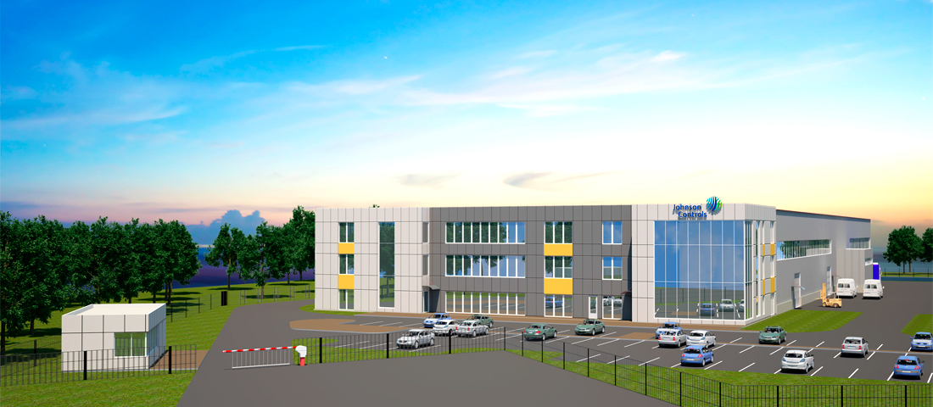
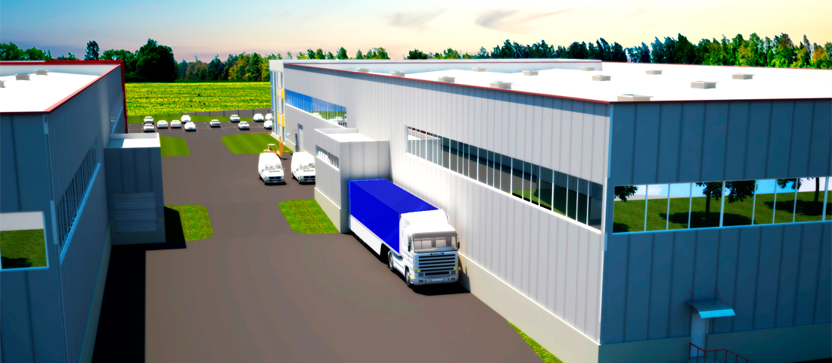
Концепция новых зданий

Slide 16
Почему мы?
Минимизация рисков новых арендаторов – нет необходимости вкладывать собственные средства в строительство
Строим по Вашему ТЗ за наш счет
Собственная Управляющая компания, полный комплекс услуг по обслуживанию и эксплуатации
Предоставление арендаторам Юридического адреса
Непосредственная близость к крупнейшим транспортным узлам и таможенному терминалу в Шереметьево
12 км от г. Москвы, общественный и корпоративный транспорт
Стабильность – более 20 лет на рынке
Notes:
Итак, подводя итоги хотелось бы еще раз сфокусировать Ваше внимание на Ваших преимуществах, которые вы получаете при работе с индустриальным парком Шереметьево.
По списку…

Slide 17
Заключение
Выбирая Индустриальный парк как площадку для развития Вашего бизнеса – Вы будете думать только о Вашем бизнесе.
Обо всем остальном заботимся мы.
Notes:
В заключение остается добавить только одно:
Выбирая Индустриальный парк как площадку для развития Вашего бизнеса – Вы будите думать только о Вашем бизнесе.
Обо всем остальном заботимся мы.

